Slide 1
Melhoria da Atenção à Saúde Bucal dos alunos de 06 a 12 anos da Unidade Escolar Manoel Antônio de Oliveira na UBS Petronílio Rocha, Matias Olímpio - PI.
UNIVERSIDADE FEDERAL DE PELOTAS UNIVERSIDADE ABERTA DO SUS Departamento de Medicina Social
Aristócles Batista Pessoa Júnior
Orientadora: Luzane Santana da Rocha

Slide 2
Introdução
- A ação programática é uma forma organizada de atendimento, visando o retorno até a conclusão do tratamento.
- Segundo o IBGE a população estimada do município de Matias Olímpio – PI no ano de 2014 era de 10.693 hab.
- Área da unidade territorial (km²) – 226.374
- Densidade demográfica (hab/km²) – 46,26
- Bioma – Cerrado Caatinga.

Slide 4
Análise situacional
- A UBS Petronílio Rocha, esta localizada no centro da cidade, zona urbana.
- Como era antes a atenção aos escolares antes da intervenção...
- As ações na UBS vem ocorrendo de forma programáticas mesmo antes de minha intervenção.

Slide 5
Objetivo
- Geral: melhorar a atenção dos escolares da Unidade Básica de Petronílio Rocha no município de Matias Olímpio, PI.
Específicos:
Ampliar a cobertura da atenção à saúde bucal dos escolares.
Melhorar a qualidade da atenção à saúde bucal dos escolares.
Melhorar a adesão ao atendimento em saúde bucal.
Melhorar os registros das informações.
- Promover a saúde bucal dos escolares.

Slide 6
Metodologia
Capacitação da equipe
Caderno de Atenção Básica , n° 17 – Saúde Bucal (2006) manual do Ministério da Saúde, 2010.
Utilizaremos fichas espelhos disponíveis pelo curso.
- Ações nos 4 eixos pedagógicos do curso
Definidas metas para o alcance dos objetivos
- 3 meses de intervenção.

Slide 7
Resultados
OBJETIVO 1: Ampliar a cobertura de atenção à saúde bucal dos escolares

Slide 8
Resultados
- META 1 - Ampliar a cobertura de ação coletiva de exame bucal com finalidade epidemiológica em 100% os escolares da escola foco da intervenção.
- Meta 1: resultado alcançado parcialmente 79,4 % (85 alunos) examinados na escola.

Slide 9
- META 2 - Ampliar a cobertura de primeira consulta odontológica programática para 40% dos escolares da escola foco da intervenção.
Meta 2: atingida 50% (14 alunos) moradores da área de abrangência com primeira consulta odontológica.

Slide 10
Resultados
OBJETIVO 2 - Melhorar a qualidade da atenção à saúde bucal dos escolares

Slide 11
Resultados
- META 1- Ampliar a cobertura de primeira consulta odontológica programática em 100% dos escolares classificados com necessidade de tratamento (grupos C1, E ou F).
- Meta 1: atingida parcialmente 35,9% (14 alunos) residentes na área com primeira consulta odontológica programática de moderado a baixo risco para cárie.

Slide 12
- META 2 - Realizar pelo menos uma escovação supervisionada com creme dental em 100% dos escolares.
- Meta 2: atingida parcialmente 77,6 % (83 alunos) com escovação dental supervisionada com creme dental.

Slide 13
META 3 - Realizar pelo menos quatro aplicações de gel fluoretado com escova dental em 100% dos escolares de alto risco para doenças bucais (grupos D, E ou F).
- Meta 3: meta atingida parcialmente 89,3 (25 alunos) do grupos D, E, F (alto risco para cárie) que aplicaram gel fluoretado).

Slide 14
META 4 - Concluir o tratamento dentário em 100% dos escolares com primeira consulta programática.
Meta 4: meta atingida parcialmente 92,9 % (13 alunos) com tratamento concluído.

Slide 15
Resultados
OBJETIVO 3 - Melhorar a adesão ao atendimento em saúde bucal

Slide 16
META 1 - Fazer busca ativa de 100% dos escolares encaminhados e que não compareceram para a primeira consulta odontológica programática.
Meta 1: realização de buscas aos que faltaram a primeira consulta odontológica programática, de 9 faltosos, 0 buscas.

Slide 17
META 2 - Fazer busca ativa de 100% dos escolares com primeira consulta odontológica programática, faltosos às consultas subsequentes.
Meta 2: fazer busca aos escolares com primeira consulta odontológica programática faltosos as consultas subsequentes. No mês 3 faltaram os 3 e todos foram buscados.

Slide 18
Resultados
OBJETIVO 4 - Melhorar o registro das informações
Meta 1: atingida em toda a sua totalidade, em todos os meses 100%.

Slide 19
Resultados
OBJETIVO 5 - Promover a saúde bucal dos escolares

Slide 20
META 1 - Fornecer orientações sobre higiene bucal para 100% dos escolares da escola foco da intervenção.
Meta 1: atingida parcialmente. 75,7% (81 alunos) receberam orientação sobre higiene bucal.

Slide 21
- META 2 - Fornecer orientações sobre dieta para 100% dos escolares da escola foco da intervenção.
Meta 2: atingida parcialmente 76,6% (82 alunos) receberam orientação sobre dieta.

Slide 22
Discussão
- Importância da intervenção:
Equipe (conhecimento, didática)
Serviço (organização, qualidade)
Comunidade (acolhimento, humanização, benefícios e informações)
- Incorporação da Intervenção à rotina do serviço.
- Mudanças para viabilizar a continuidade da intervenção.

Slide 23
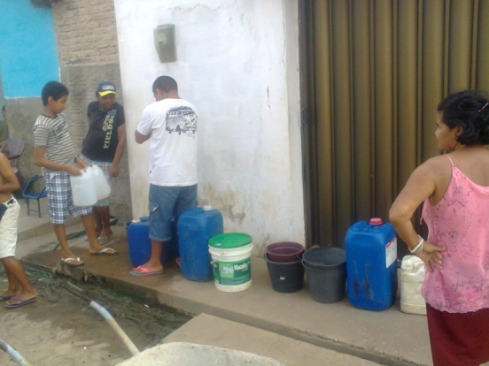
Reflexão crítica sobre o processo pessoal de aprendizagem
Expectativas iniciais x desenvolvimento do curso.
Reconhecimento profissional
Desenvolvi habilidades com crianças
Obstáculos enfrentados
Apoio de minha coordenadora e
orientadora.

Slide 24
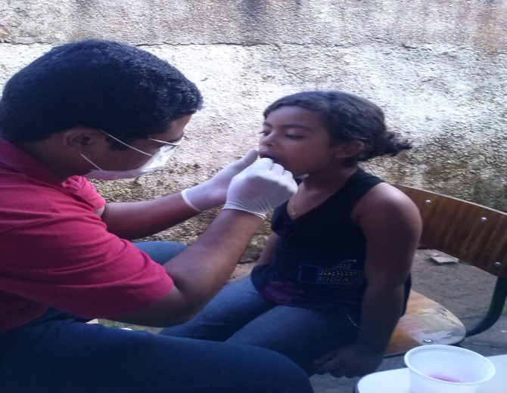
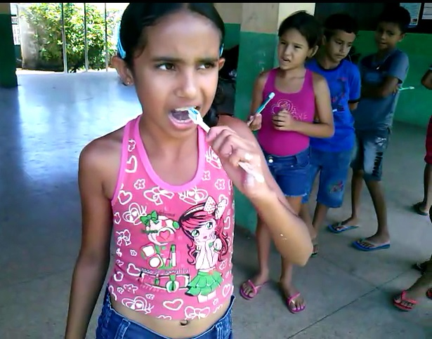
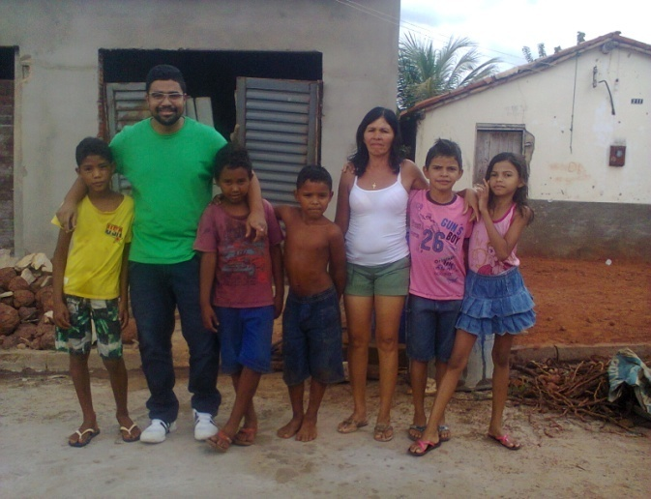
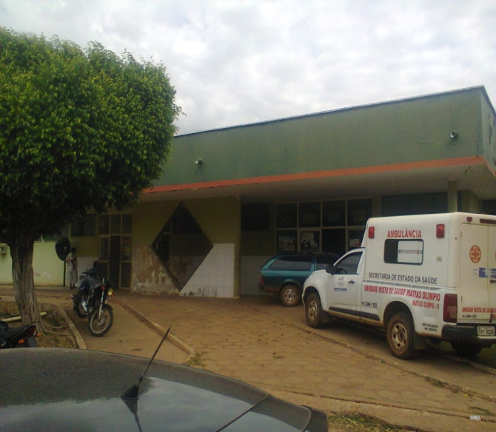
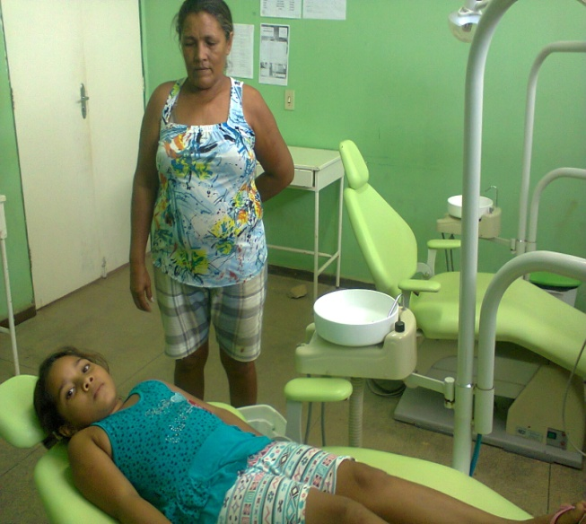
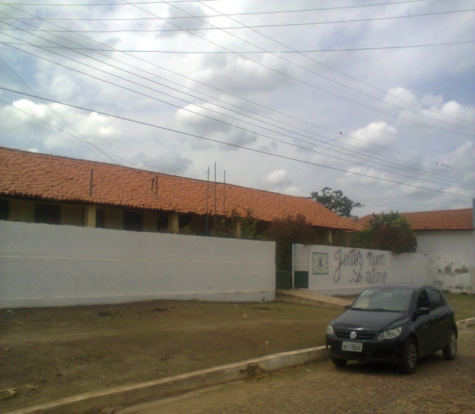
OBRIGADO

